Slide 1
3D TLAČ
Základné technológie a mechanizmy

Slide 2
Stereolithografia
Je to 3D tlačová metóda, ktorá sa dá použiť na realizáciu vašich projektov, ktoré zahŕňajú 3D tlač objektov. Hoci táto metóda je najstaršia v histórii 3D tlače, stále sa používa v dnešnej dobe. Myšlienka a aplikácia tejto metódy sú úžasné. Či už ste strojný inžinier, ktorý potrebuje overiť, či sa diel môže prispôsobiť vášmu dizajnu alebo kreatívna osoba, ktorá chce vytvoriť plastový prototyp nového pripravovaného projektu, stereolitografia vám môže pomôcť obrátiť vaše modely na skutočný 3D tlačený predmet.

Slide 3
Digitálne Spracovanie Svetla(DLP)
Digitálne spracovanie svetla je ďalší proces 3D tlače veľmi podobný stereolitografii. Technológia DLP vytvoril v roku 1987 Larry Hornbeck z Texas Instruments a stala sa veľmi populárnou v projektoch. Používa digitálne mikro zrkadlá umiestnené na polovodičovom čipe. Táto technológia je použiteľná pre filmové projektory, mobilné telefóny a 3D tlač.

Slide 4
Modelovanie fúzovanej depozície(FDM)
S pomocou FDM môžete vytlačiť nielen funkčné prototypy, ale aj koncepčné modely a produkty pre konečné použitie. Všetky diely vytlačené s FDM môžu ísť do vysokovýkonného a strojárskeho termoplastu, čo je veľmi užitočné pre mechanikov a výrobcov. FDM je jediná technológia 3D tlače, ktorá vyrába diely s termoplastickými výrobkami, takže vytlačené veci majú vynikajúce mechanické, tepelné a chemické vlastnosti.

Slide 5
Selektívne laserové spekanie(SLS)
Selektívne laserové spekanie (SLS) je technika, ktorá využíva laser ako zdroj energie na vytvorenie pevných 3D objektov. Hlavný rozdiel medzi SLS a SLA spočíva v tom, že práškový materiál namiesto kvapalnej živice ktorá sa používa v stereolitografii.

Slide 6
Selektívne laserové tavenie(SLM)
Selektívne laserové tavenie (SLM) je technika, ktorá využíva aj 3D CAD dáta ako zdroj a vytvára 3D objekt pomocou vysokovýkonného laserového lúča, ktorý spája a taví kovové prášky dohromady. V mnohých zdrojoch sa SLM považuje za podkategóriu selektívneho laserového spekania (SLS).

Slide 7
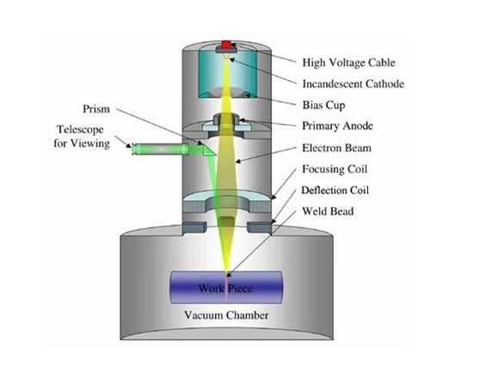
Tavenie elektronickým lúčom(EBM)
EBM je ďalší typ výroby aditív pre kovové časti. Rovnako ako SLM, tento 3D spôsob tlače je technológia fúzie s práškovou vrstvou. Zatiaľ čo SLM používa ako zdroj energie vysokovýkonný laserový lúč, EBM používa namiesto toho elektrónový lúč, čo je hlavný rozdiel medzi týmito dvoma spôsobmi. Zvyšok procesov je dosť podobný.

Slide 8
Laminated Object Manufacturing (LOM)
Výroba laminovaných predmetov (LOM) je jeden z rýchlejších prototypovacích systémov. Počas procesu LOM sa vrstvy papiera potiahnutého lepiacou vrstvou, plastové alebo kovové vrstvené materiály spájajú pomocou tepla a tlaku a potom sa rozrežú do tvaru počítačom ovládaným laserom alebo nožom. Post-spracovanie 3D tlačených dielov zahŕňa také kroky ako obrábanie a vŕtanie.

